Slide 1
Педагогические условия эффективной работы куратора

Slide 2
Категория «куратор» происходит от латинского «curator», что в переводе означает – «опекун, попечитель».
Куратор - одна из профессиональных функций вузовского преподавателя, связанная с педагогической поддержкой студентов как взрослых обучающихся.

Slide 3
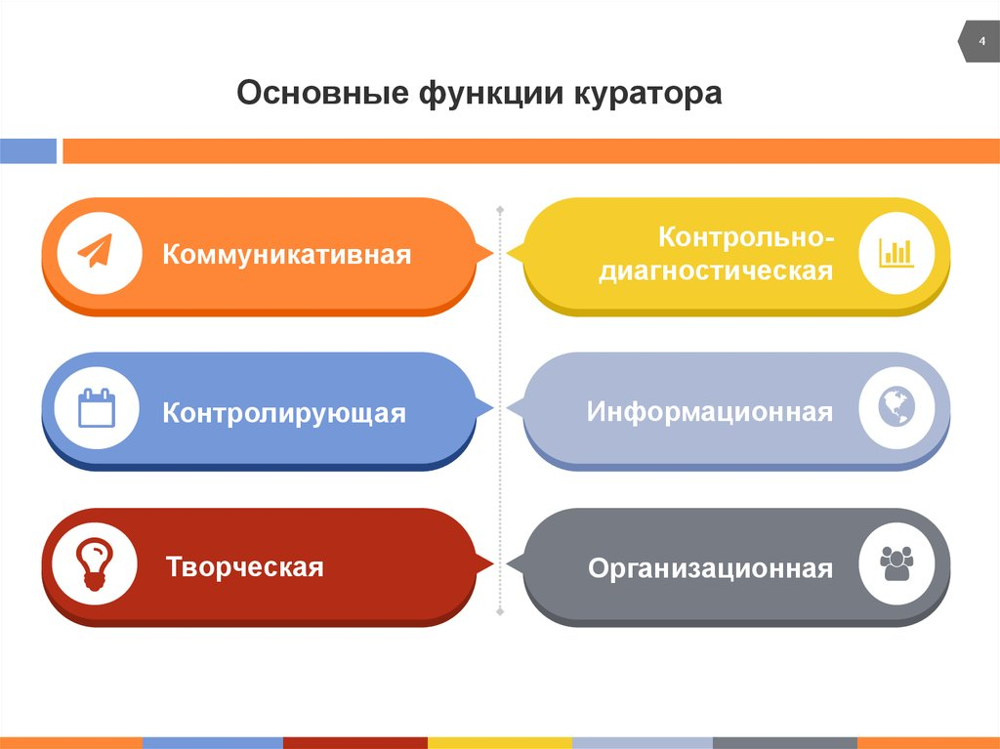

Slide 4
Типы кураторов
Куратор-информатор
Куратор-организатор
Куратор-психотерапевт
Куратор-родитель
Куратор-приятель
Куратор-беззаботный студент

Slide 5


Slide 6
ИДЕАЛЬНЫЙ КУРАТОР
ОТВЕТСТВЕННЫЙ
ПОЗИТИВНЫЙ И ОТКРЫТЫЙ
КОММУНИКАБЕЛЬНЫЙ
ОТЗЫВЧИВЫЙ
ВНИМАТЕЛЬНЫЙ
ТЕРПЕЛИВЫЙ
ОСВЕДОМЛЕННЫЙ
ВСЕГДА НА СВЯЗИ
Идеальный куратор - это тот человек, который может помочь своей группе стать по-настоящему активной, сплоченной и, конечно, преуспевающей по учебе ячейкой университетского общества.

Slide 7
Педагогические условия эффективной работы куратора
сохранение контингента учебной группы
своевременное выявление и оказание психолого-педагогической помощи в преодолении трудностей в межличностных отношениях
соблюдение студентами группы законодательства РБ и правил внутреннего распорядка вуза;
содействие развитию студенческого самоуправления, инициативы
участие группы в культурно-массовых и спортивных мероприятиях, проводимых в вузе, общественно-полезной деятельности
постоянное общение куратора со студентами
систематический контроль за условиями проживания студентов в общежитии
организация индивидуальной и коллективной работы с родителями
своевременное оформление кураторской документации

Slide 8
Сохранение контингента учебной группы
учебные достижения обучающихся (ознакомление студентов с особенностями учебы в вузе; систематический мониторинг оценок, чтобы не допустить неуспевающих студентов; оказание помощи в преодолении трудностей в учебной деятельности; положительная мотивация учебной деятельности студентов);
посещаемость занятий (своевременное выявление причин «прогулов»; терпеливая, настойчивая работа с «трудными студентами»);
формирование понимания общественной значимости будущей профессии.

Slide 9
Своевременное выявление и оказание психолого-педагогической помощи в преодолении трудностей в межличностных отношениях (с одногруппниками, преподавателями, с родителями в ситуациях семейных трудностей и неблагополучия и т.д.)
знание возрастных психофизиологических особенностей студентов, особенностей мотивационной сферы, психологии межличностного взаимодействия в учебной группе;
выстраивание отношений с группой с учетом индивидуальных особенностей студентов;
помощь куратора в разрешении проблемы конфликтов, если такие имеются;
взаимодействие со специалистами СППС (проведение диагностики; тренингов на знакомство, установление доброжелательных отношений в группе, сплочение коллектива обучающихся и создания благоприятного микроклимата в группе).

Slide 10
Соблюдение студентами группы законодательства РБ и правил внутреннего распорядка вуза
проведение кураторских (информационных) часов с использованием интерактивных форм и методов работы, направленных на профилактику вредных привычек, правонарушений, развития корпоративной культуры студентов

Slide 11
Содействие развитию студенческого самоуправления, инициативы
активность самоуправления группы (главной опорой куратора является староста, а также различные выборные лица - профорг, культорг, спорторг и т.д.);
планирование работы совместно с активом группы;
регулярные собрания с активом группы для решения текущих вопросов, появившихся трудностей;
участие студентов группы в активе факультета, университета.

Slide 12
Участие группы в культурно-массовых и спортивных мероприятиях, проводимых в вузе, общественно-полезной деятельности
важно найти возможности включения в деятельность всех обучающихся, исходя из способностей, склонностей, интересов, состояния здоровья и др., что будет способствовать самореализации личности каждого студента;
оказывать необходимую помощь студентам в выполнении общественных ролей;
организация совместного досуга со студентами (коллективное посещение театров, кино, выставок, проведение экскурсий и др.)

Slide 13
Постоянное общение куратора со студентами
В ходе общения важно:
Занять позицию старшего коллеги!
Уважать личность студента!
Внимательно выслушивать студентов!
Убеждать, а не наказывать!
Советовать, а не диктовать!
Поддерживать и пропагандировать ценное, что есть в их предложениях!
Тактично предостерегать от возможных ошибок!

Slide 14
Систематический контроль за условиями проживания студентов в общежитии
напоминание студентам правил проживания в общежитии;
содействие адаптации студентов к самостоятельной жизни;
воспитание культуры быта;
развитие навыков бережного отношения к общественной и личной собственности;
содействие созданию нормальных социально-бытовых условий для жизни, учебы и отдыха проживающих в общежитии студентов.

Slide 15
Организация индивидуальной и коллективной работы с родителями
доведение до их сведения необходимой информации о посещаемости (не посещаемости), успеваемости (неуспеваемости), поведении, достижениях и успехах студента в вузе;
оказание психолого-педагогической помощи, консультирование и поддержка родителей по вопросам воспитания.

Slide 16
Своевременное оформление кураторской документации
заполненный учебный журнал группы
отчет о деятельности куратора

Slide 17
Повышение педагогического мастерства куратора учебной группы
курсы повышения квалификации;
выставки, конкурсы, форумы методического и профессионального мастерства разного уровня

Slide 18


